Slide 1
Unidades de medida
Montoya.-

Slide 2
Unidades fundamentales

Slide 3
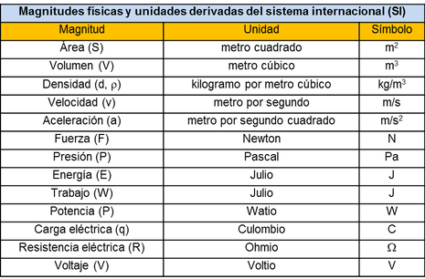
Una unidad de medida es una cantidad estandarizada de una determinada magnitud física, definida y adoptada por convención o por ley.​ Cualquier valor de una cantidad física puede expresarse como un múltiplo de la unidad de medida.

Slide 5
Unidades derivadas en fisca
Las unidades derivadas son parte del Sistema Internacional de Unidades, y se derivan de las siete unidades básicas, que son: metro (m), unidad de longitud. kilogramo (kg), unidad de masa. segundo (s), unidad de tiempo………….

Slide 6
Unidades derivadas son aquellas que para ser conocidas dependen directamente de alguna magnitud fundamental y que no pueden medirse directamente. Ejemplos de algunas unidades derivadas:
Magnitud | Unidad | Símbolo
Velocidad | Metro por segundo | m/s
Fuerza | Newton | N
Potencia eléctrica | Watt | W
Energía | Joules | J
Aceleración | Rapidez por segundo cuadrado | m/s²
Carga eléctrica | Coulomb | C
Frecuencia | Hertz | Hz

Slide 8
Transformación de unidades

Slide 11
Aplicaciones.
La rapidez con que la tierra orbita alrededor del sol es 11,2 km/s , expresa esta rapidez en Km/h
La aceleración de gravedad en las cercanías de la tierra es de 9,8m/$s^{2}$. exprese este valor en km/h
Un bus viaja de Viña del mar a Santiago a una rapidez promedio de 100K/h. expresar esta magnitud física en m/s

Slide 12
Análisis dimensional de unidades
Se utilizan ecuaciones dimensionales, que son expresiones algebraicas que tienen como variables a las unidades fundamentales y derivadas, las cuales se usan para demostrar fórmulas, equivalencias o para dar unidades a una respuesta .

Slide 13
Análisis dimensional.
La rapidez con que se mueve una partícula se define operacionalmente como el cociente entre la distancia recorrida y el tiempo que demora en recorrerla.
v=$\frac{d}{t}$ , en consecuencia el análisis dimensional corresponde a:
d, corresponde a una medida de longitud (L)
T, corresponde a la medida del tiempo (T),
Por lo tanto la rapidez se mide en $\frac{L}{T}=LT^{−1}$

Slide 14
Concepto de rapidez.

Slide 16
Haga el análisis dimensional correspondiente a cada magnitud física
*La cantidad de movimiento es el producto de la masa por la velocidad.
*La aceleración es la razón de cambio ( cociente) de la velocidad respecto al tiempo.
*La fuerza se define como la rapidez de cambio de la cantidad de movimiento con respecto al tiempo.
El trabajo mecánico se define como el producto escalar de una fuerza por un desplazamiento.
La potencia con que una fuerza desarrolla trabajo es el cociente entre un trabajo y el tiempo en que se realiza.
El momento de una fuerza equivale al producto vectorial de un vector de posición (con dimensiones de distancia) y una fuerza

